Slide 1
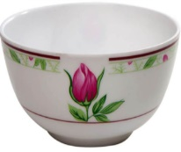
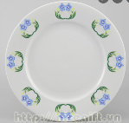
Ôn nhận biết số lượng 5
5
Trường mầm non Hoa Hướng Dương – GV: Nguyễn Thị Thu Ngà

Slide 2
Ôn nhận biết số lượng 5
3
2
4
5
Trường mầm non Hoa Hướng Dương – GV: Nguyễn Thị Thu Ngà

Slide 3
Ôn nhận biết số lượng 5
5
Trường mầm non Hoa Hướng Dương – GV: Nguyễn Thị Thu Ngà

Slide 4
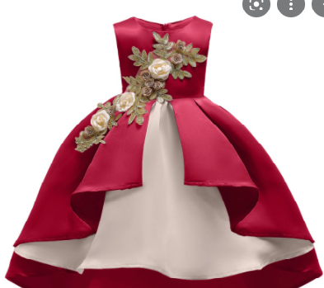
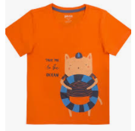
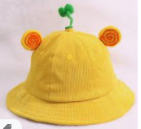
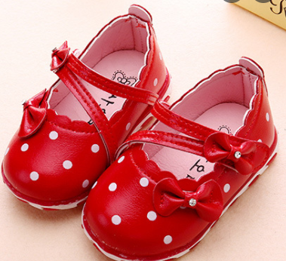
Ôn nhận biết số lượng 5
1
3
5
5
4
Trường mầm non Hoa Hướng Dương – GV: Nguyễn Thị Thu Ngà

Slide 5
Ôn nhận biết số lượng 5
5
Trường mầm non Hoa Hướng Dương – GV: Nguyễn Thị Thu Ngà

Slide 6
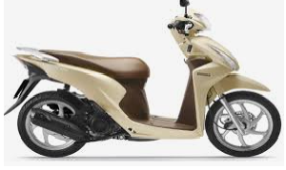
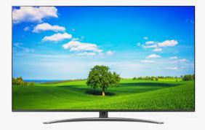
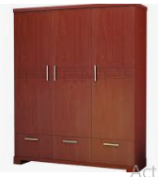
Ôn nhận biết số lượng 5
5
3
5
4
Trường mầm non Hoa Hướng Dương – GV: Nguyễn Thị Thu Ngà

Slide 7
Ôn nhận biết số lượng 5
5
Trường mầm non Hoa Hướng Dương – GV: Nguyễn Thị Thu Ngà

Slide 8
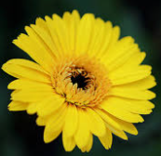
Trò chơi - Ai chọn đúng
6
Trường mầm non Hoa Hướng Dương – GV: Nguyễn Thị Thu Ngà

Slide 9
Trò chơi - Ai chọn đúng
6
Trường mầm non Hoa Hướng Dương – GV: Nguyễn Thị Thu Ngà

Slide 10
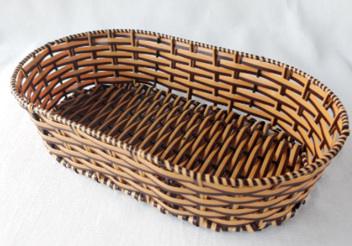
Trò chơi - Ai chọn đúng
Trường mầm non Hoa Hướng Dương – GV: Nguyễn Thị Thu Ngà
6

Slide 11
Trò chơi - Ai chọn đúng
Trường mầm non Hoa Hướng Dương – GV: Nguyễn Thị Thu Ngà
6

